Slide 1
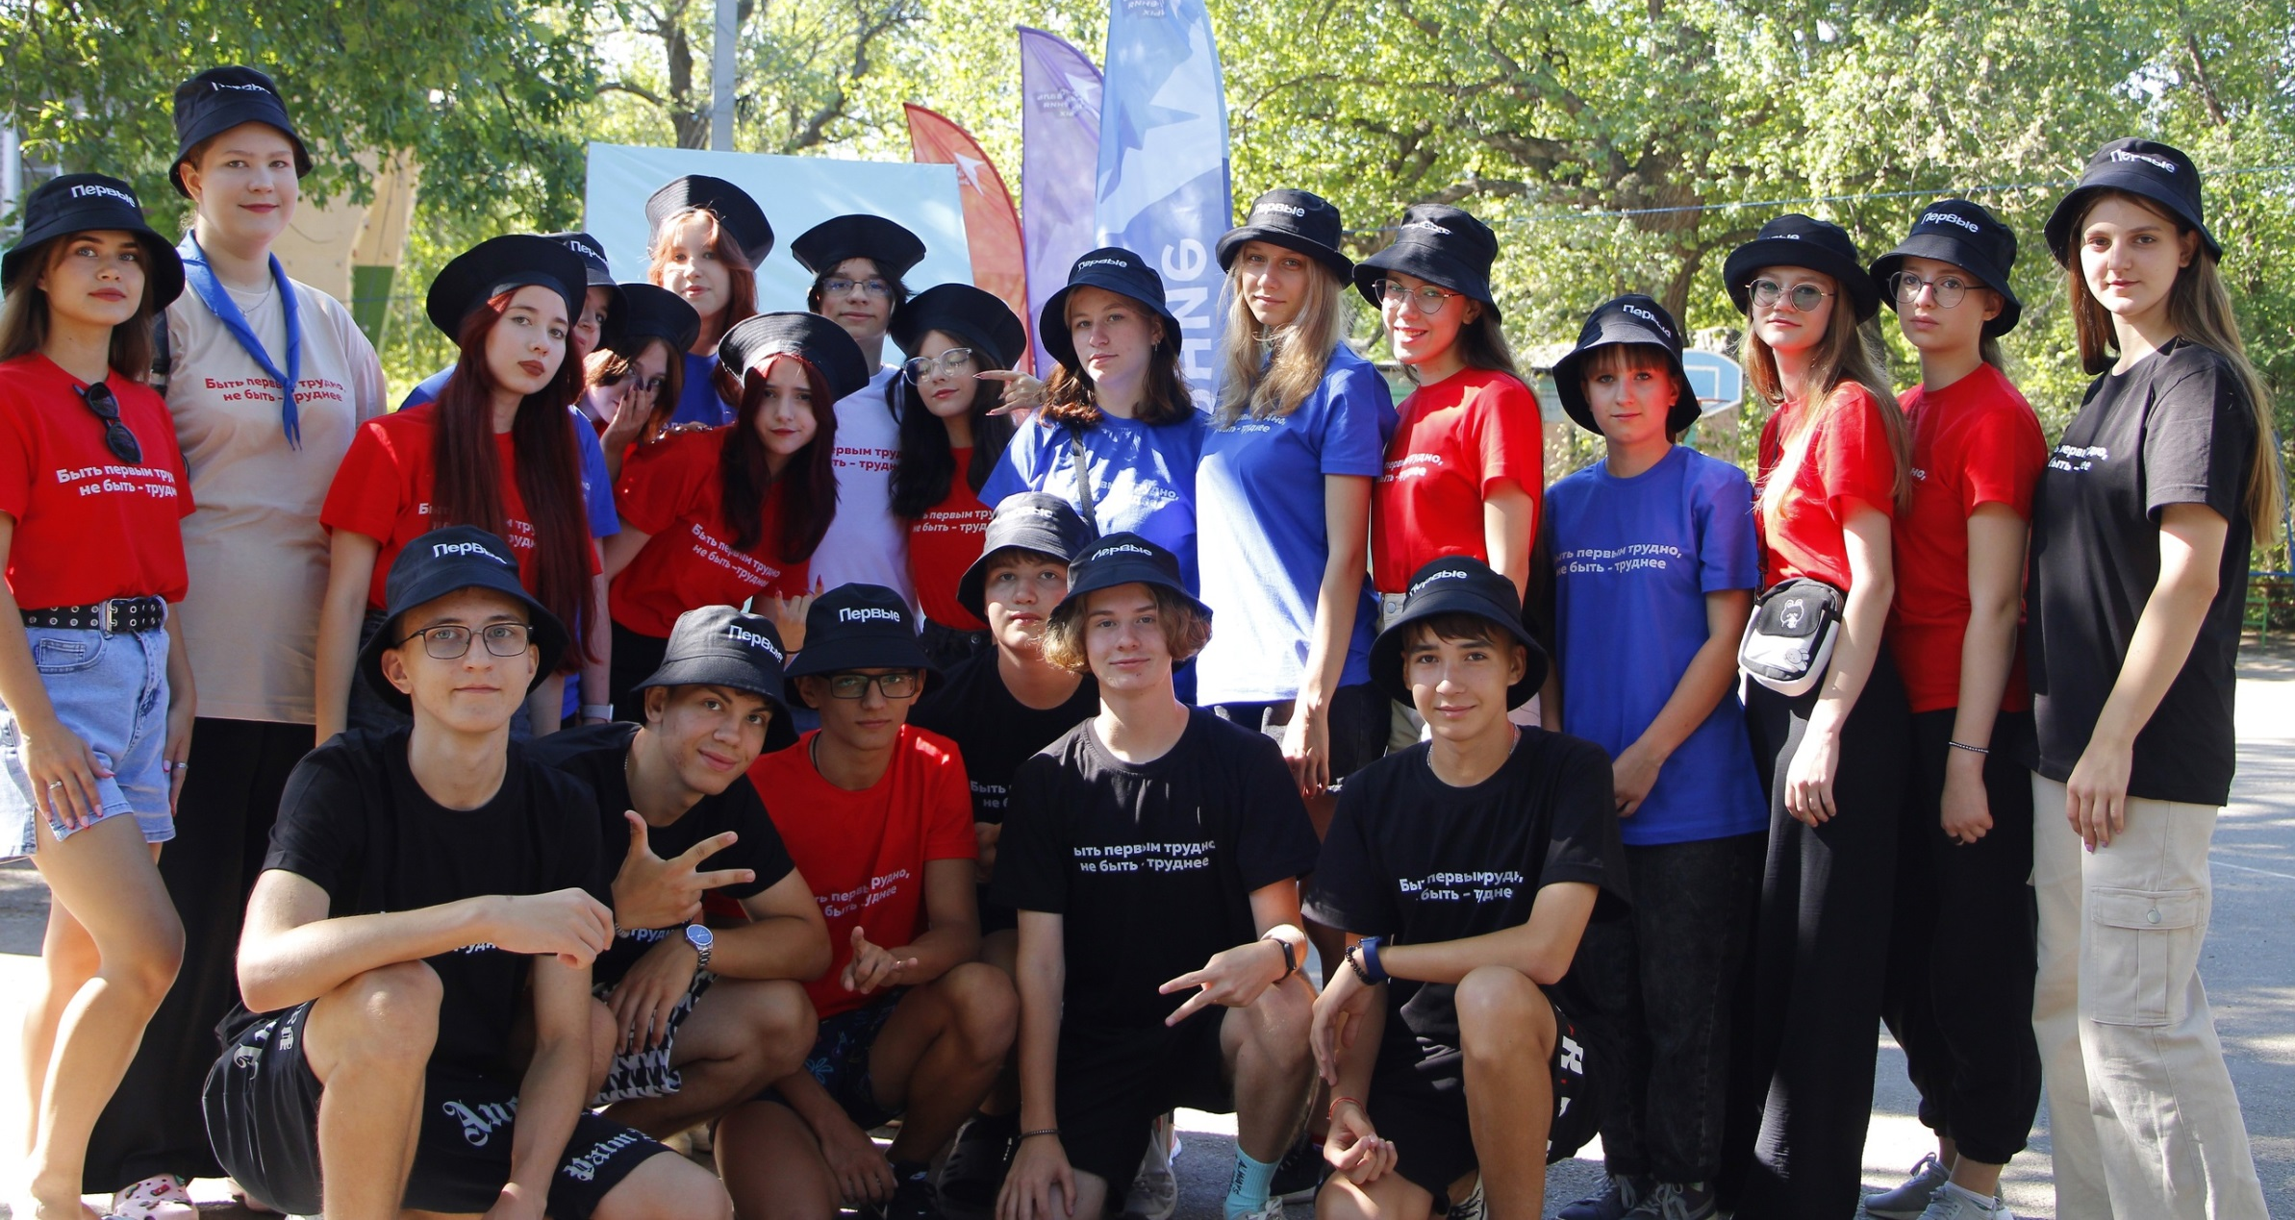
"ДВИЖЕНИЕ ПЕРВЫХ"
ОСНОВНЫЕ ПРОЕКТЫ
В 2023 ГОДУ

Slide 2
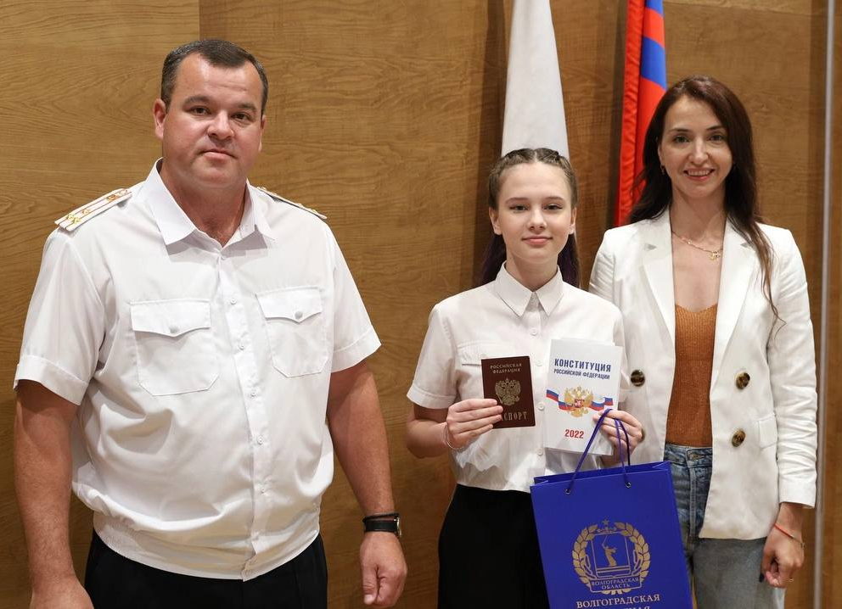
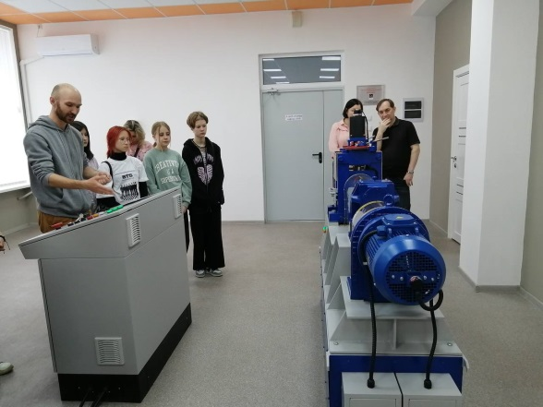
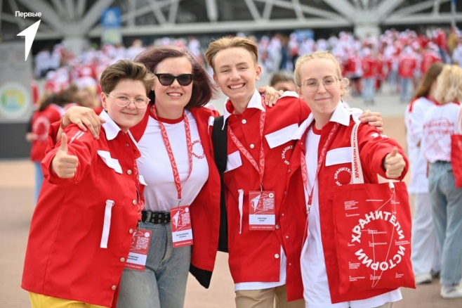
апрель – декабрь 2023
"МЫ - ГРАЖДАНЕ РОССИИ!"
апрель – декабрь 2023
Участники:
подростки – 14 лет
ВСЕРОССИЙСКИЙ ПРОЕКТ
"В ГОСТЯХ У УЧЕНОГО"
апрель – декабрь 2023
Торжественная церемония вручения первого паспорта гражданина Российской Федерации.
Участники:
дети и подростки от 8 до 17 лет, студенты СПО
ПРОЕКТ "ХРАНИТЕЛИ ИСТОРИИ"
Экскурсии, лекции и мастер-классы от ученых на базе образовательных организаций и научных центров.
Участники:
дети и подростки от 6 до 17 лет, студенты СПО и вузы
Проект объединит неравнодушных к истории нашей Родины детей и молодёжь. Участники первичных отделений Движения изучат историю памятных мест, облагородят и восстановят их архитектуру.

Slide 3
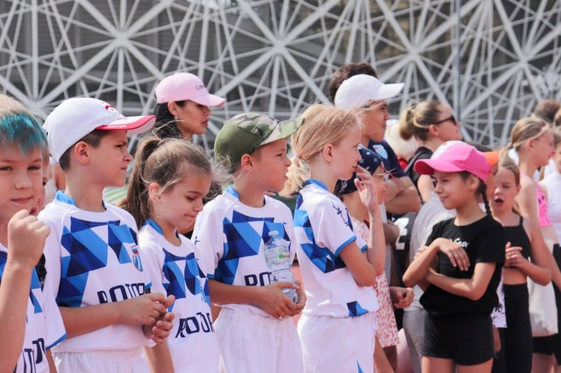
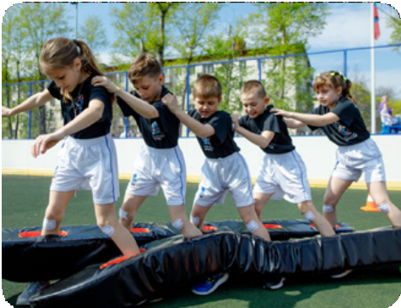
9 сентябрь 2023
СПОРТИВНЫЙ ФЕСТИВАЛЬ "СЕМЕЙНАЯ КОМАНДА", посвященный Дню города
август – ноябрь 2023
ПРОЕКТ "СПОРТИВНЫЕ ВЫХОДНЫЕ"
26 август 2023
Участники:
дети и подростки от 6 лет, а также члены их семей
Участники:
дети и подростки от 6 до 17 лет, студенты СПО
СПОРТИВНЫЙ ФЕСТИВАЛЬ "СЕМЕЙНАЯ КОМАНДА" в рамках XV Камышинского арбузного фестиваля
Яркий спортивный праздник, в котором сможет принять участие вся семья, пройдет в День города. Работа интерактивных площадок, спортивные активности.
Место проведения: г.Волгоград, Центральный парк культуры и отдыха.
Каждый месяц в выходные проводятся тренировки по йоге, силовые тренировки, танцевальные тренировки, проведение спортивных развлекательных мероприятий.
Участники:
дети и подростки от 6 лет, а также члены их семей
Яркий спортивный праздник, в котором сможет принять участие вся семья, пройдет в г.Камышин, парк "Топольки" в формате массовой эстафеты.

Slide 4
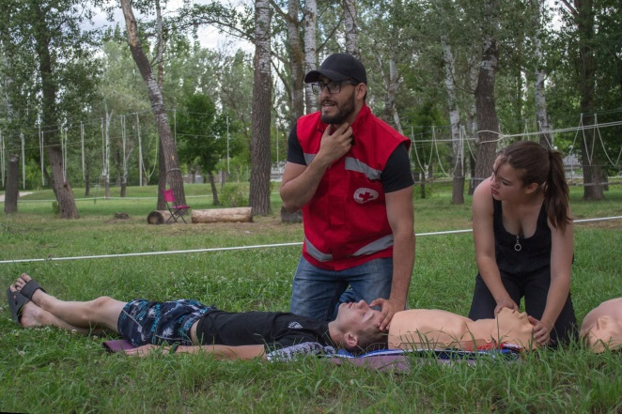
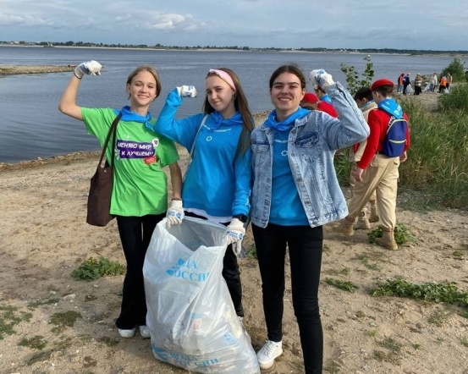
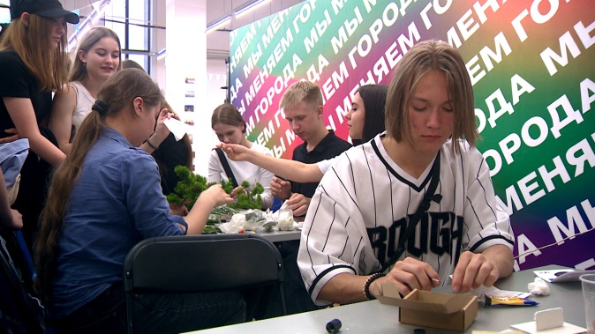
август - декабрь 2023
ВСЕРОССИЙСКИЙ ПРОЕКТ "ПЕРВАЯ ПОМОЩЬ"
сентябрь – декабрь 2023
Участники:
дети и подростки от 6 до 17 лет, студенты СПО и педагоги
ВОЛОНТЕРСКИЕ ОТРЯДЫ ПЕРВЫХ
сентябрь - октябрь 2023
Участники:
дети и подростки от 6 до 17 лет, студенты СПО
РЕГИОНАЛЬНЫЙ КОНКУРС "МЫ МЕНЯЕМ ГОРОДА"
Участники проекта посетят тематические мастер-классы под руководством инструкторов Российского Красного Креста, представителей Волонтёров-медиков. Осенью во всех субъектах пройдут региональные чемпионаты, победители которых представят свои регионы на Всероссийском чемпионате по оказанию первой помощи.
Участники:
подростки, студенты СПО и вузы
На базе первичных отделений Движения будут сформированы отряды добровольцев, которым раз в месяц будут направляться задания и рекомендации по их выполнение. Каждое задание поможет в становлении детского волонтерского отряда.
Конкурс проектов создания комфортной городской среды. Участники создают городскую планировку. Продумывают архитектуру, проектируют озеленение.

Slide 5
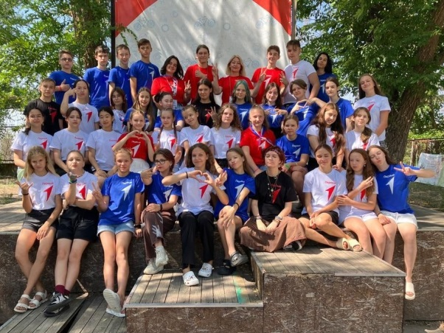
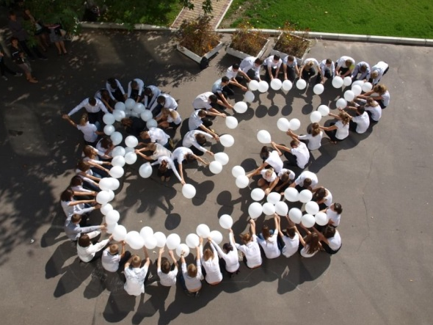
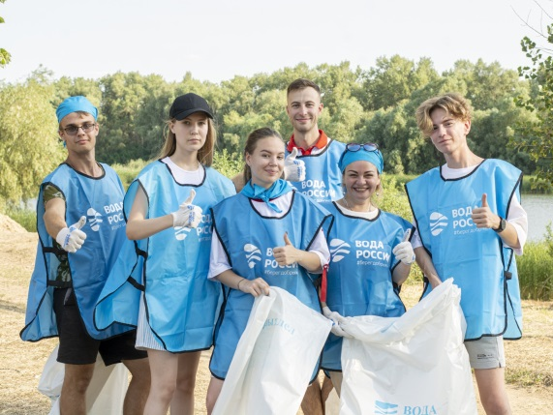
май-ноябрь 2023
ВСЕРОССИЙСКИЙ КОНКУРС "КОМАНДА ПЕРВЫХ"
3 сентября 2023
Участники:
студенты СПО в возрасте от 15 до 25 лет включительно
КОМПЛЕКС МЕРОПРИЯТИЙ, ПОСВЯЩЕННЫХ ДНЮ СОЛИДАРНОСТИ В БОРЬБЕ С ТЕРРОРИЗМОМ.
22 сентября 2023
РЕГИОНАЛЬНЫЙ ЭКОЛОГИЧЕСКИЙ ПРОЕКТ "ЧИСТАЯ ПЛАНЕТА"
Уже с 13 мая запустился заочный этап Всероссийского конкурса по практическому освоению социальных навыков, в котором принимают участие команды обучающихся профессиональных образовательных организаций. В рамках Конкурса участники, выполняя практические задания, демонстрируют степень развития своих гибких навыков в 5 компетенциях: эмоциональный интеллект, креативность, коммуникабельность, работа в команде, публичные выступления. Конкурс проводится в следующие этапы и сроки: - Заочный этап с 13 мая по 24 сентября 2023 г. - Региональный этап (очно) с 6 по 24 октября 2023 г. - Финал (очно) ноябрь 2023 г.
Участники:
дети и подростки от 6 до 17 лет, студенты СПО и педагоги
Участники:
дети и подростки от 6 до 17 лет, студенты СПО и педагоги
На базе первичных отделений Движения запланировано проведение классного часа, посвященного Дню солидарности в борьбе с терроризмом.
Так же Флешмоб "Голубь мира", где участники в футболках белого цветов выстраиваются в форме голубя, символизирующего борьбу с терроризмом.
Участников проекта ждет научно-прикладная дискуссия; практические семинары по использованию вторичных материальных ресурсов, а так же проектная работа "Добровольчество в сфере экологии. Перспективы развития в современных условиях".

Slide 6
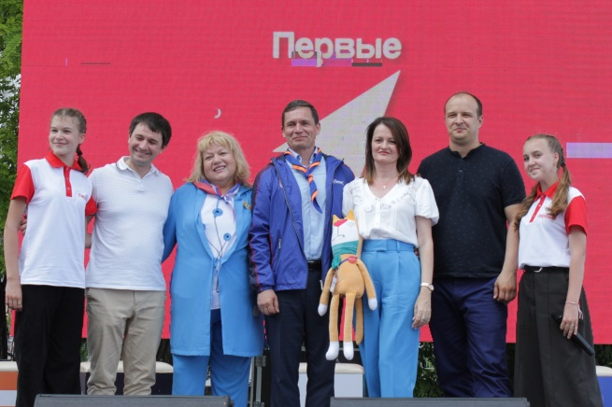
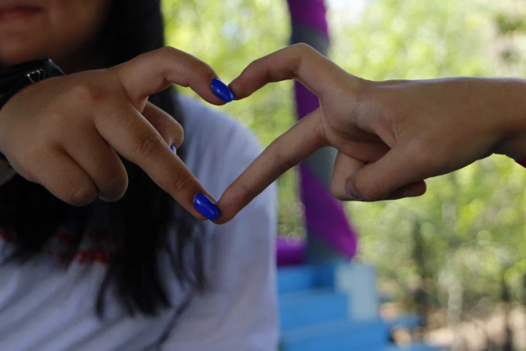
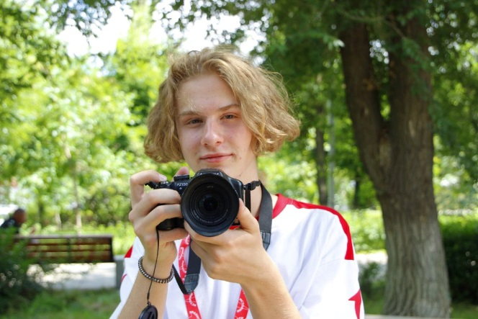
29 сентября 2023
СЛЕТ НАСТАВНИКОВ
"НАМ ПО ПУТИ"
5 октября 2023
Участники:
педагоги
АКЦИЯ "СПАСИБО УЧИТЕЛЮ!"
9, 11, 13 октября 2023
Участники:
дети возрастом от 6 до 17 лет, студенты СПО и педагоги
ПРОЕКТ "ШКОЛА КРЕАТИВА"
Выстраивание единой системы эффективного сотрудничества и взаимодействия регионального аппарата, местных, первичных отделений Общероссийского общественно-государственного движения детей и молодежи "Движение Первых" Волгоградской области, повышение профессиональной компетентности специалистов, педагогов и наставников по развитию деятельности Движения.
Участники:
дети и подростки от 6 до 17 лет, студенты СПО и вузов
Участники Первичных отделений "Движение Первых" Волгоградской области организовывают концерт для учителей, выражают слова благодарности и преподносят памятные подарки.
Участники проекта посетят мастер-классы по созданию патриотического фото/видео и текстового контента. Узнают про медиапланирование и взаимодействие со средствами массовой информации.

Slide 7
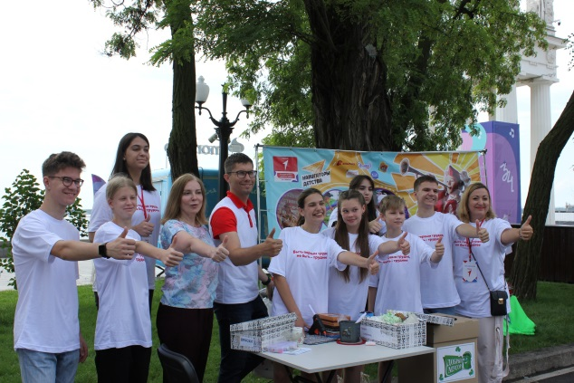
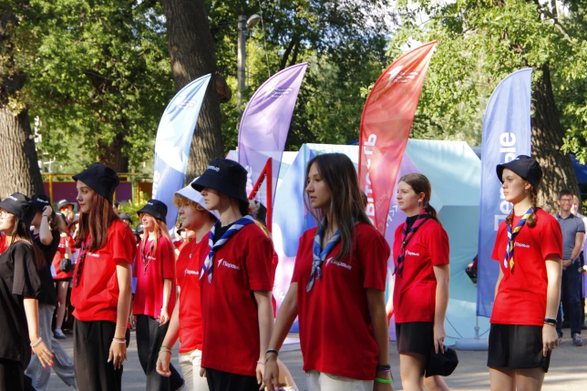
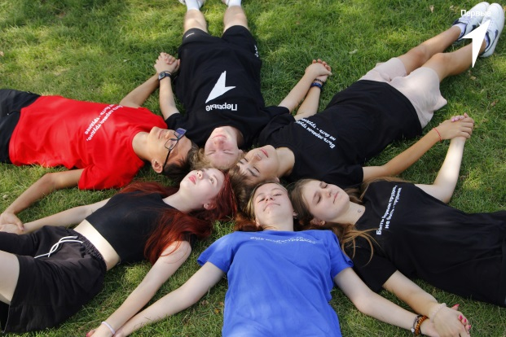
28-30 октябрь 2023
ШКОЛА ЛИДЕРОВ "ВРЕМЯ ДЕЙСТВОВАТЬ"
октябрь-ноября 2023
Участники:
дети и подростки от 6 до 17 лет
ОСЕННЯЯ ПРОФИЛЬНАЯ СМЕНА "ДВИЖЕНИЯ ПЕРВЫХ"
4 ноября 2023
Участники:
дети и подростки от 6 до 17 лет
ДЕНЬ НАРОДНОГО ЕДИНСТВА
Сбор участников, для вовлечения молодых людей в активную деятельность Движения Первых, систему работы органов ученического самоуправления и формирование школьного актива Волгоградской области.
Участники:
дети и подростки от 6 до 17 лет, студенты СПО и вузов, педагоги
Ребят ждет насыщенная программа:
классные встречи, мастер-классы, квесты, дискуссии, фото-кроссы и арт-конкурсы.
Участники могут принять участие в концертной программе, посетить серии лекций и матер-классов, а так же погрузиться в увлекательные игры, интерактивные площадки.

Slide 8
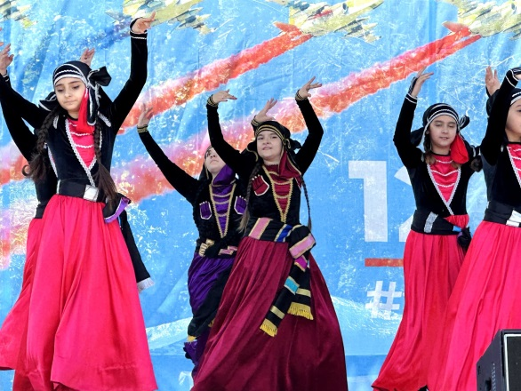
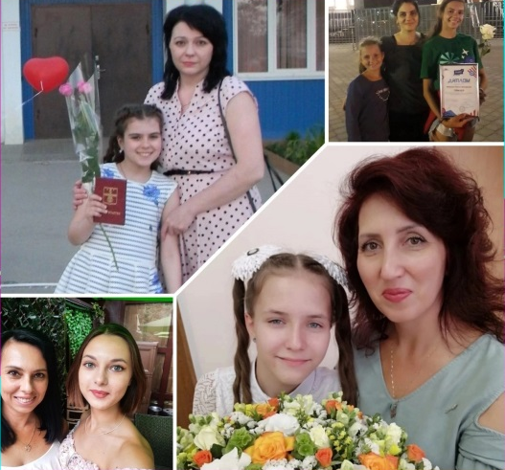
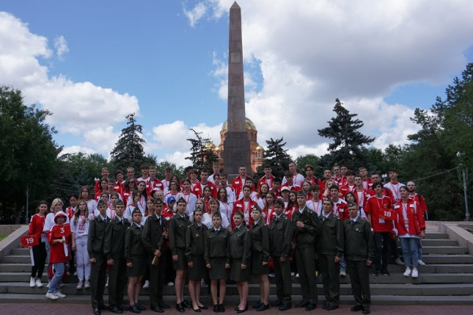
15 ноября 2023
ПРОЕКТ "УМЕЙ ДРУЖИТЬ"
26 ноября 2023
Участники:
дети и подростки от 6 до 17 лет, студенты СПО и вузов
ДЕНЬ МАТЕРИ
20 ноября – 15 декабря 2023
Участники:
дети и подростки от 6 до 17 лет, студенты СПО и вузов
ДЕНЬ НЕИЗВЕСТНОГО СОЛДАТА
Участники проекта посетят выставку национальных культур. Узнают про национальные костюмы и традиции национальных культур, а так же продегустируют блюда национальной кухни.
Участники:
Студенты СПО и вузов, педагоги
Комплекс мероприятий, посвященных Дню матери: - видео конкурс "Моя мама мечтает о…"; - конкурс рисунков "Моя милая мама.
В рамках проведения Дня Неизвестного Солдата участникам необходимо разработать методические рекомендации классного часа, посвященного Дню Неизвестного Солдата. Необходимо разработать методические рекомендации классного часа, посвященного Дню Неизвестного солдата и провести данное мероприятие.

Slide 9
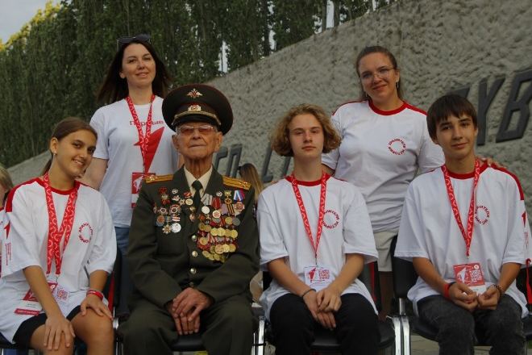
1-3 декабря 2023
ДЕНЬ ДОБРОВОЛЬЦА
9 декабря 2023
Участники:
дети и подростки от 6 до 17 лет, студенты СПО и вузов
ДЕНЬ ГЕРОЕВ ОТЕЧЕСТВА
декабрь 2023
Участники:
дети и подростки от 6 до 17 лет, студенты СПО и вузов, педагоги
НОВОГОДНЯЯ ЁЛКА ДЛЯ АКТИВИСТОВ ДВИЖЕНИЯ
Форум добровольцев — обмен опытом, обучение, формирование плана волонтерских мероприятий на будущий год.
В рамках проведения Дня Героев Отечества реализуется комплекс мероприятий: - КВИЗ на тему "Государственные награды Российской Федерации"; - встреча с Героем Отечества Волгоградской области; - посещение Музея-панорамы "Сталинградская битва".
Участники:
дети и подростки от 6 до 17 лет, студенты СПО и вузов, педагоги
По итогам года ребятам предоставляется возможность поделиться своими впечатлениями о проектах и мероприятиях, предложить планы на следующий год. Принять участие в концертной программе.

Slide 10
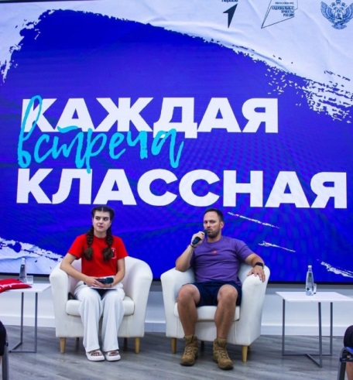
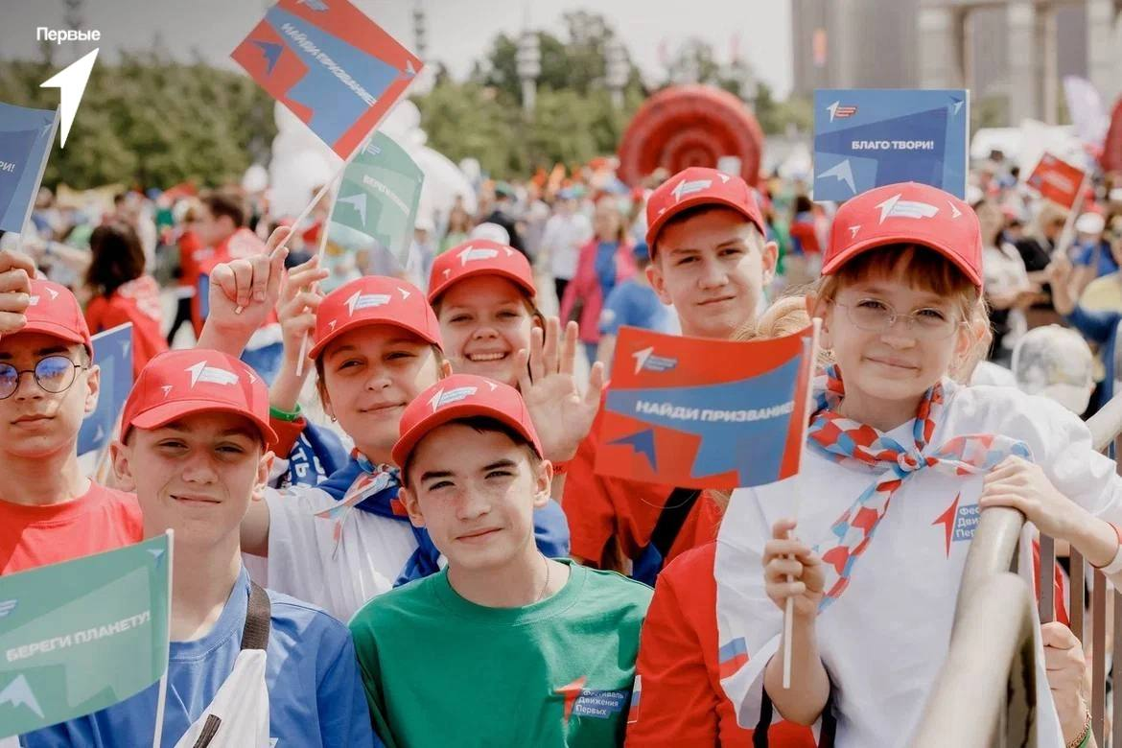
ВСЕРОССИЙСКИЙ ПРОЕКТ
"КЛАССНЫЕ ВСТРЕЧИ"
В ТЕЧЕНИЕ ГОДА
ФОРУМА ДЕТСКИХ ИНИЦИАТИВ "БУДУЩЕЕ ЗА НАМИ!"
Проект реализуется в рамках поручений Президента Российской Федерации Владимира Путина. С 2019 года "Классные встречи" входят в федеральный проект "Социальные лифты для каждого" национального проекта "Образование".
Классные встречи – это проект, в котором:
ты сможешь познакомится и задать вопрос деятелям культуры
и искусства, ученым, спортсменам, Героям России, общественным деятелям, известным специалистам различных сфер жизни – тем, о ком постоянно говорят твои друзья;
есть возможность подружиться со своим кумиром и получить от него ценный жизненный опыт;
сможешь воплотить мечту в реальность.
26-29 СЕНТЯБРЯ 2023 ГОДА
26 сентября 9:00-19:00 - МБОУ ДО ДЮЦ. Адрес: г. Камышин, ул. Героя Советского Союза В.А.Федоркова, д.2; 27 сентября 9:00-19:00 - МБУДО "ДЮЦ "Русинка". Адрес: г. Волжский, ул. Мира, 69А;
28 сентября 9:00-19:00 - Исторический парк "Россия - Моя история". Адрес: г. Волгоград, наб. 62-й Армии, 1Б;
29 сентября 9:00-19:00 - МКУ "Центр Электроник". Адрес: Светлоярский район, рабочий поселок Светлый Яр, 1-й мкр, д.1а: Участники Форума познакомятся с 12 направлениями и проектами "Движения первых". Придумают и защитят свои проекты на будущий год.

Slide 11
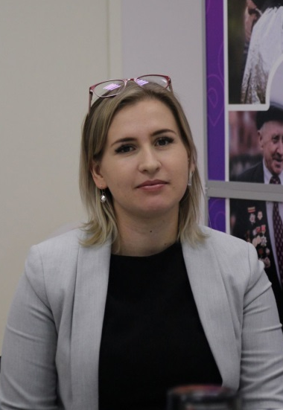
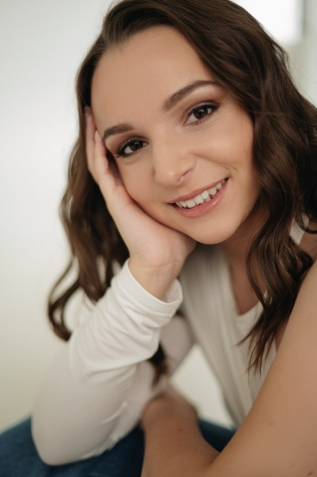
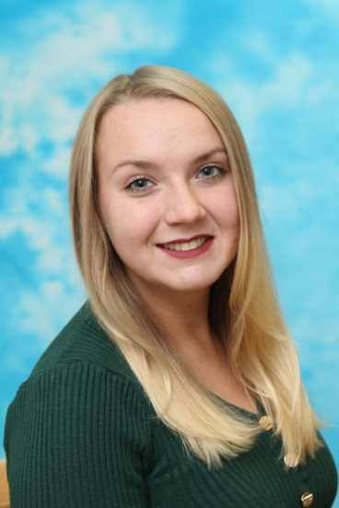
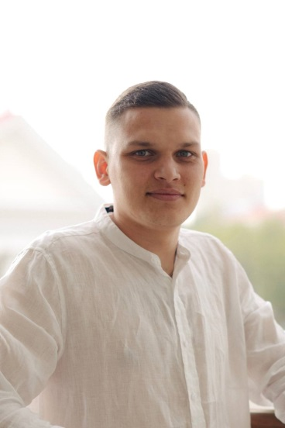
ПРОЕКТНЫЙ ОТДЕЛ
МАНДРЫКИНА
НАТАЛЬЯ ВЛАДИМИРОВНА
NMandrykina@rddm.team
8 905 483 81 12
КУЗНЕЦОВА
ОЛЕСЯ СЕРГЕЕВНА
OTerenteva@rddm.team
8 906 405 05 61
АЛЕКСАНДРОВА
СОФЬЯ АЛЕКСАНДРОВНА
SAleksandrova@rddm.team
8 929 783 09 62
ЗИМНЮКОВ
ДМИТРИЙ ВЯЧЕСЛАВОВИЧ
DZimnyukov@rddm.team
8 937 738 39 51

Slide 12
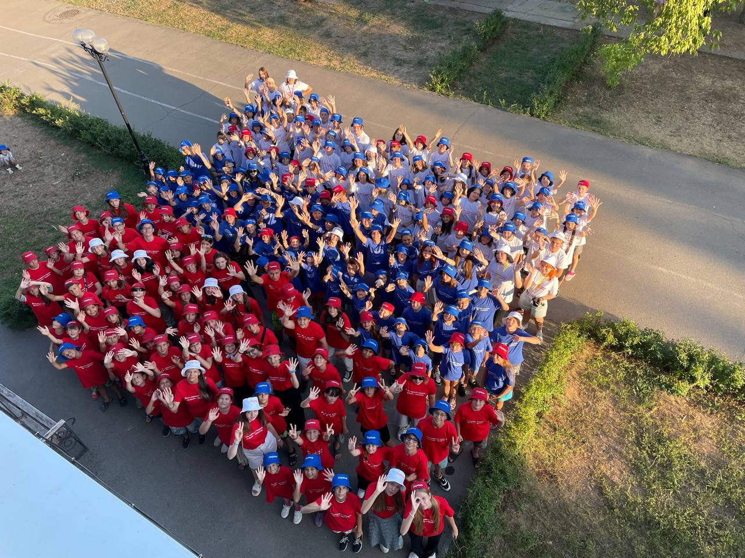
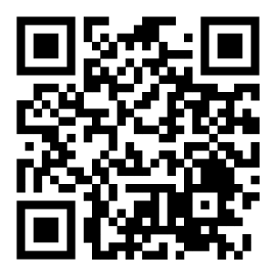
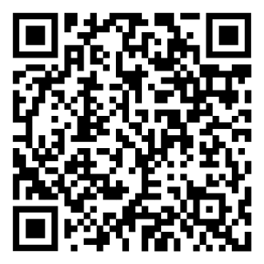
ВКОНТАКТЕ
TELEGRAM
БУДЬ
В ДВИЖЕНИИ
будьвдвижении.рф

